Slide 1
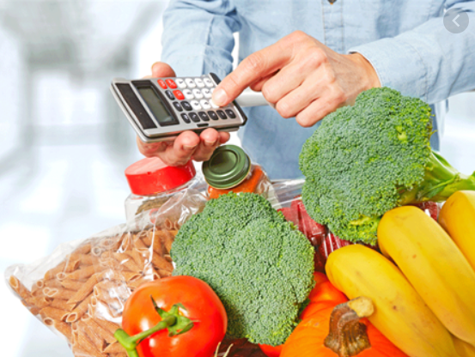
AŞÇILIK PROGRAMI
YİYECEK VE İÇECEK
MALİYET KONTROLÜ
KONU 1

Slide 2
Yiyecek içecek işletmelerinde maliyet kontrolünün yapılmasında birtakım sorunlar söz konusudur. Bunlar şu şekilde sıralanabilir;
*Yiyecek içecek işletmelerinde talep oldukça değişken bir yapıya sahip olduğundan dönemler arasında farklılıklar söz konusudur.
*Günlük hazırlanan ürünler için yeterli talebe ulaşılmadığında kalanlar ertesi günkü menüler ile değiştirilebilir.
*Bazen yiyecek içecek işletmelerine alınan ham maddeler birden fazla yemekte değerlendirilmektedir.
*Farklı zamanlarda mutfakta veya depoda çiğ, yarı işlenmiş ya da hazır birçok ürün bulunabilir.
*Yiyecek içecek satışında belirli bir düzen veya standardın olmayışında yiyecek içecek malzeme kontrolünü zorlaştırmaktır.
*Ürünlerin bozulabilir olması, iş kapasitesinin tahmin edilememesi, menü karması ve müşteri isteklerinin kestirilememesi, üretim bölümlerinin bütünleşememesi gibi unsurlardan dolayı maliyet kontrolü zorlukları yaşanabilir.

Slide 3
MALİYET KONTROLÜNÜN ÖNEMİ VE AMAÇLARI.
Yiyecek içecek maliyet kontrolünün diğer amaçları ise şunlardır;
*Gelir ve giderlerin analizi:
*Gereksiz harcamaların önlenmesi:
*Fiyatlandırma:
*Standartların oluşturulması:
*Personel istihdamı ile ilgili kararlar:
*Yönetimin bilgilendirilmesi:

Slide 4
YİYECEK İÇECEK MALİYET KONTROLÜNDE KARŞILAŞILAN SORUNLAR.
*Yiyecek içecek satışlarının büyük bölümünün küçük parçalar halinde yapılması.
*Yiyecek içecek madde stoklarının devir hızlarının yüksek olması diğer bir sorundur.
*Yiyecek malzemelerinden sadece ana yemek üretiminde değil diğer yemeklerin üretimlerinde de yararlanılmaktadır.
*Günlük ya da dönemsel olarak satışa sunulan yiyecek içecekler ölçü ve çeşit bakımından farklıdırlar. Bu farklılık maliyet kontrolünü bahsedilen dönemlerde güçleştirmektedir.
*Maliyet kontrolündeki görevliler ile diğer personelin, maliyetleme fiyatlandırma ve servis gibi huşularda yetersiz bilgiye sahip olmaları, kontrolden beklenen verimin alınmasını engeller.
*Seçilen maliyet kontrol sisteminin işletme yapı ve politikasına uymaması kontrolü anlamsız kılar.
*Yiyecek içecek üretim ve servisini gerçekleştiren personelin dışında kalan çalışanlardan (restoran temizlik görevlisi gibi) ne ölçüde yararlanıldığının hesaplanması oldukça güç bir iştir.
*Çevresel faktörler olan ekonomik, sosyal, politik ve teknolojik değişmelerdeki beklenmedik bir gelişme işletmenin maliyet kontrol sistemi üzerinde önemli bir sorun yaratacaktır.

Slide 5
YİYECEK İÇECEK SATIŞ TAHMİNLERİ
Satış tahmini, yöneticilerin eldeki verilere ya da sezgilere dayanarak gelecekteki olası satışların tahmin edilmesiyle ilgili bir süreçtir (Dittmer, 2003: 188). Shim'e (2009:6) göre satış tahmini, gelecekte belirli bir zaman diliminde, işletmenin ürün ve hizmetlerinin satışından beklediği seviyeyi göstermektedir. Bunun yanı sıra satış tahmini, işletmenin temel fonksiyonlarından olan planlama ve bütçelemede de önemli bir işleve sahiptir. Mucuk (2012: 120) satış tahminini, "işletmenin belirli bir gelecek zaman diliminde, belirli bir pazarlama çabası ile (veya önceden belirlenmiş bir pazarlama planına göre) bir üründen satılabilecek miktar" olarak tanımlamıştır. Harris'e (1999) göre satış tahmini, bir ile on yıl arasında değişen zaman dilimi içerisinde geleceğe dönük olarak bir işletmeye ait satışlarının tahmin edilmesi sürecidir. Gelir ve harcamaları tahmin etmenin yanında yapılan satış tahminleri yardımıyla işletmenin satış stratejisi, işgücü plan ve programı ile satın alınması gereken ürün miktarı belirlenerek nakit akışı tahmin edilebilir .

Slide 6
SATIŞ TAHMİNİNİN ÖNEMİ
Satış tahmini, maliyet kontrolünde oldukça önemlidir. Çünkü satış hacmi doğru bir şekilde tahmin edilirse beklenen satışların gerçekleşmesi için uygun miktardaki yiyeceklerin satın alma planları yapılabilecektir. Böylece ihtiyaç duyulandan az veya çok hammadde satın alınmayacaktır. Sonuçta bozulmalar, atıklar ve filtreler azalacaktır. Ayrıca satın alma kontrolünde yapılan işlemler aynı zamanda üretim üzerinde de kontrolü sağlayacaktır. Yüksek miktarda üretim yapmak için yeterli hammadde mevcut değilse gereğinden fazla miktarda üretimin yapılması da olanaksız hale gelecektir. (Dittmer, 2003: 189). Bunun yanında, satış tahminleri, istihdam edilecek işgücünün niteliklerinin ve sayısı belirlenmesinde de kritik öneme sahiptir (Miller vd., 2002: 28). Satış tahmini, yiyecek içecek işletmesinin stok yönetimine de yön verir. Sezonluk işletmeler genellikle LIFO’yu (last in first out - giren ilk çıkar) tercih etmektedirler. Çünkü maliyeti yüksek hammadde malzemelerinin yüksek sezonda kullanılması ve istenilen nakdi geri dönüşün elde edilmesi düşük sezona göre daha kolaydır. İşletmeler düşük sezonda stoklarında nihai mallardan az miktarlarda bulundurmayı tercih ederler. Bu durum onların tedarik zincirini verimli bir şekilde yönetmelerinde yardımcı olacaktır .

Slide 7
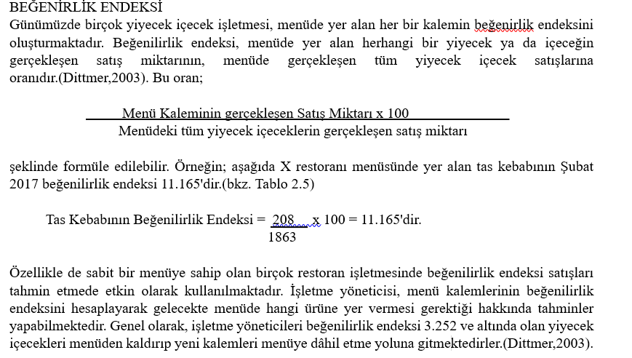

Slide 8
KAYNAKÇA
Denizer, D. (2005). Konaklama İşletmelerinde Yiyecek ve İçecek Yönetimi. Ankara: Detay Yayıncılık
Yılmaz, Y. (2005). Yiyecek İçecek Maliyet Kontrolü. Ankara: Detay Yayıncılık.
Sarıışık, Mehmet (2017). Yiyecek İçecek İşletmelerinde Maliyet Kontrolü. Ankara: Detay Yayıncılık.
Çetiner, E (2002).Konaklama İşletmelerinde Muhasebe Uygulamaları. Ankara: Gazi Yayınevi
Usal, A. (2006).Turizm İşletmelerinde Maliyet Analizleri. Ankara: Detay Yayıncılık

